Slide 1



company_aju
View in Power BI
Last data refresh:
26/04/2024 01:48:13 UTC
Downloaded at:
27/04/2024 16:21:38 UTC

Slide 2
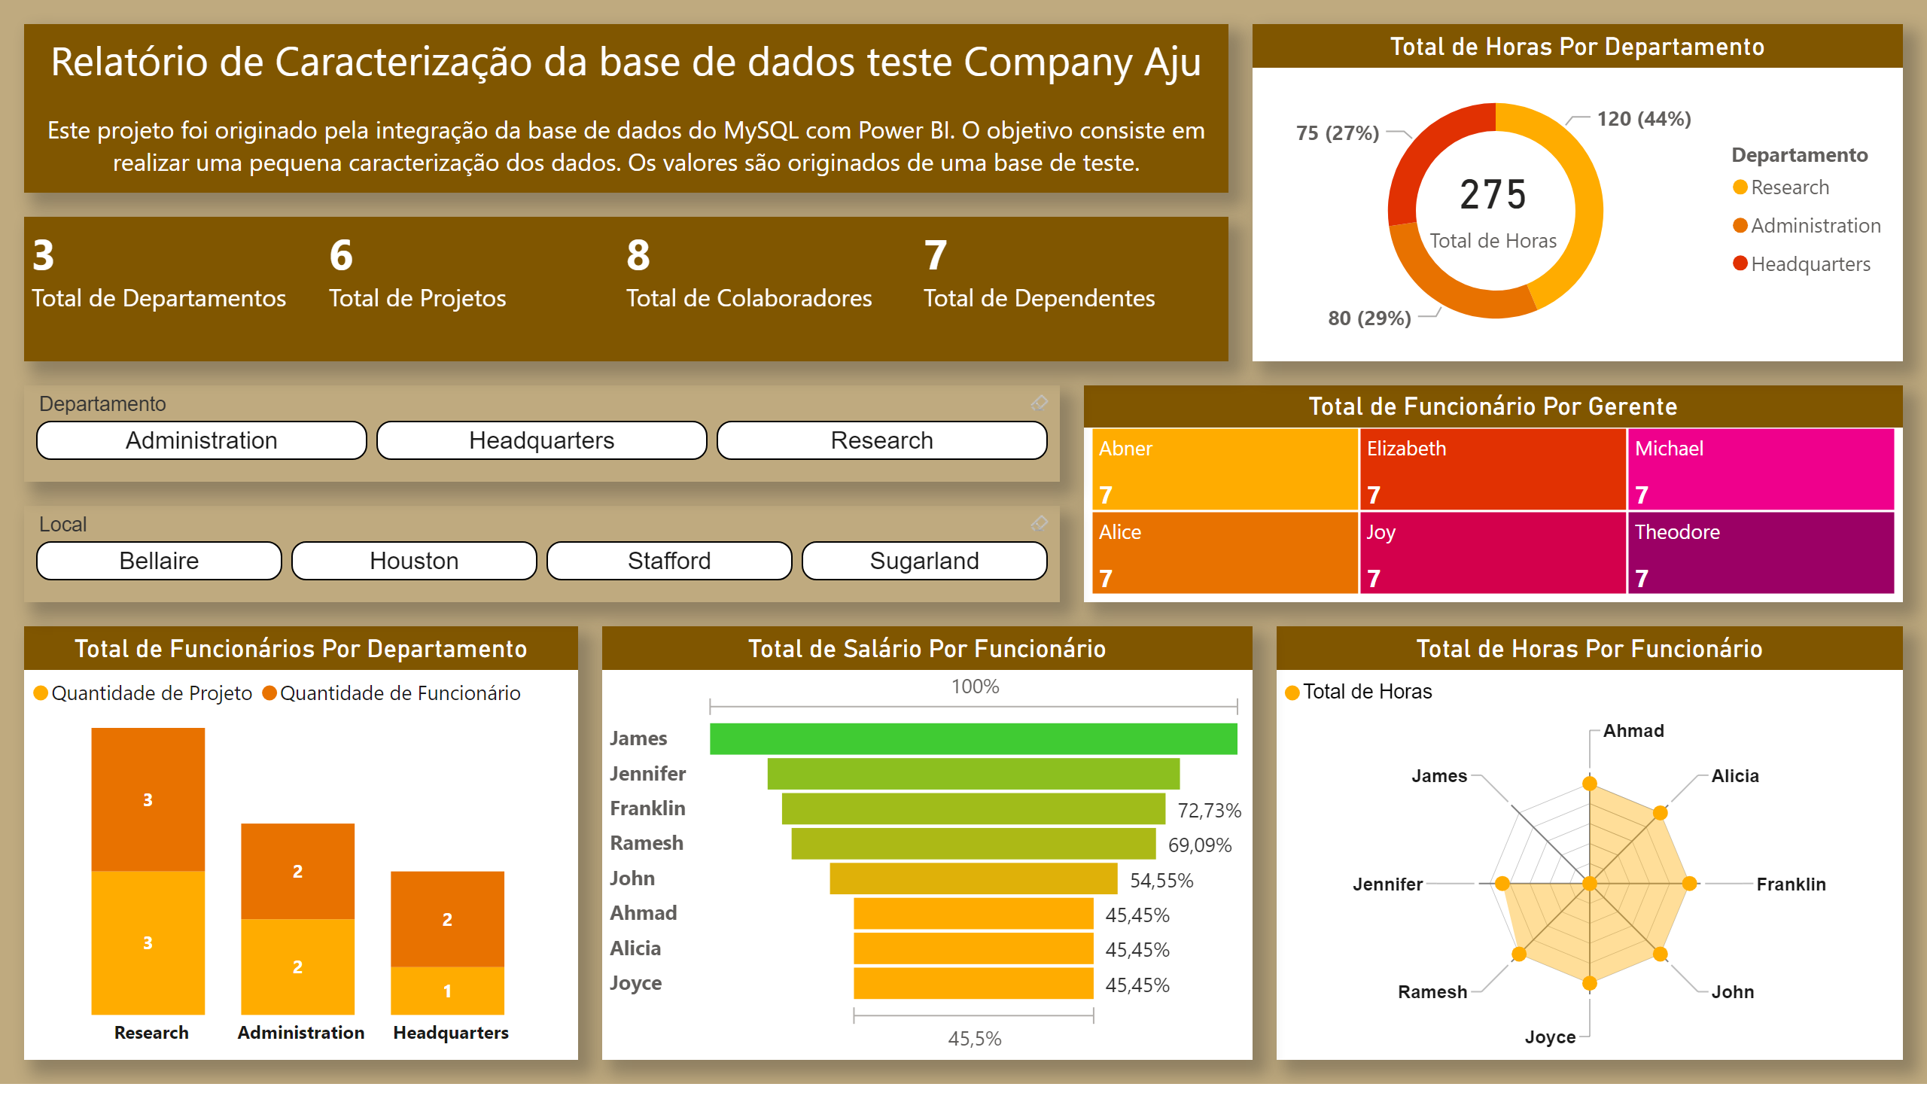
Informação Geral
Notes:
card
No alt text provided
Total de Horas Por Departamento
No alt text provided
Total de Funcionário Por Gerente
No alt text provided
Total de Funcionários Por Departamento
No alt text provided
Total de Horas Por Funcionário
No alt text provided
textbox
No alt text provided
ChicletSlicer1448559807354
No alt text provided
ChicletSlicer1448559807354
No alt text provided
multiRowCard
No alt text provided
Total de Salário Por Funcionário
No alt text provided

